Slide 1
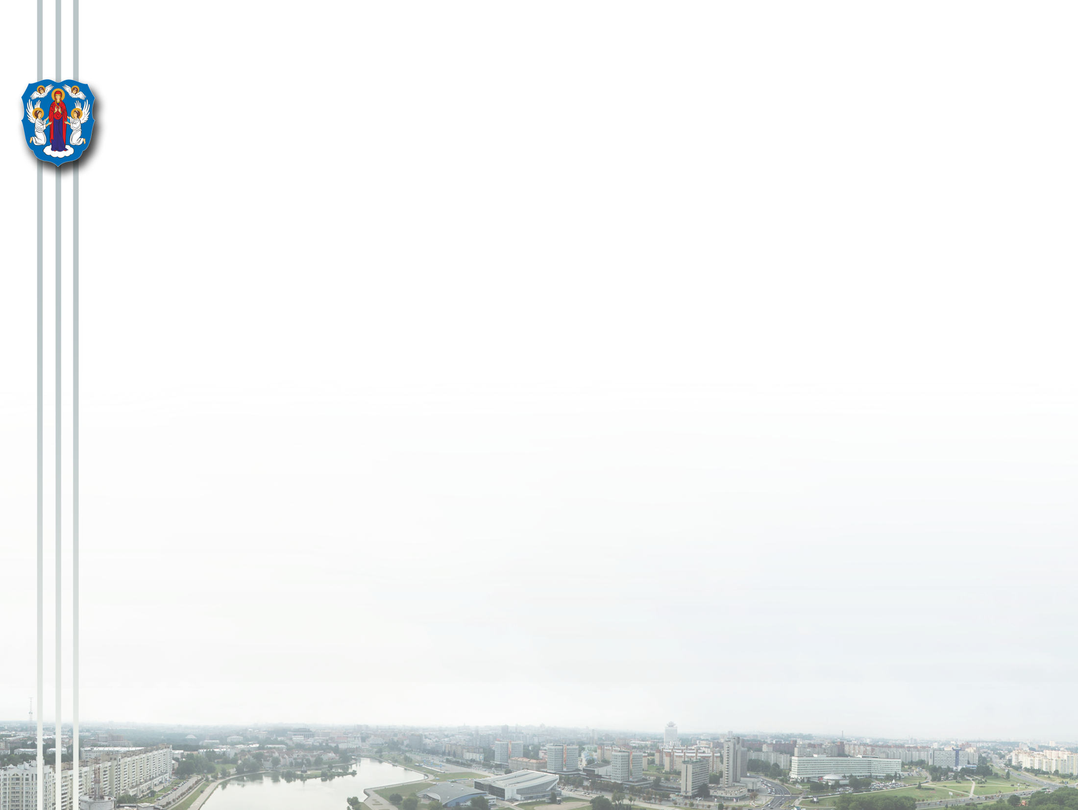
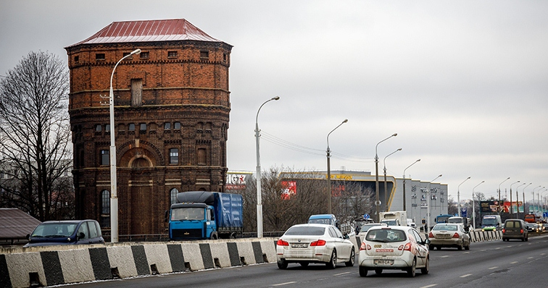

МИНСКИЙ ГОРОДСКОЙ ИСПОЛНИТЕЛЬНЫЙ КОМИТЕТ
Заказчик: Комитет архитектуры и градостроительства Мингорисполкома
Разработчик: УП «Минскградо»
ГРАДОСТРОИТЕЛЬНЫЙ ПРОЕКТ ДЕТАЛЬНОГО ПЛАНИРОВАНИЯ ТЕРРИТОРИИ В ГРАНИЦАХ ПРОСП. ЖУКОВА – ЖЕЛЕЗНОЙ ДОРОГИ «МИНСК-БРЕСТ» – ПЕР. СОФЬИ КОВАЛЕВСКОЙ – УЛ. ПОПОВА – ГРАНИЦЫ ПРОИЗВОДСТВЕННОЙ ЗОНЫ 175 ПЗ-В – УЛ. ЖЕЛЕЗНОДОРОЖНОЙ (ВНЕСЕНИЕ ИЗМЕНЕНИЙ)
Notes:
Градостроительный проект детального планирования территории в границах проспекта Жукова, железной дороги «Минск-Брест», переулка Софьи Ковалевской, улицы Попова, границы производственной зоны 175 ПЭ-ТРИ, улицы Железнодорожной (внесение изменений).
Разработан на основании решения Минского городского исполнительного комитета от 10.01.2019 г. № 57 о разработке градостроительных проектов и других проектов. Заказчик: Комитет архитектуры и градостроительства Мин-гор-исполкома. Проектировщик: унитарное предприятие Минскградо.

Slide 2
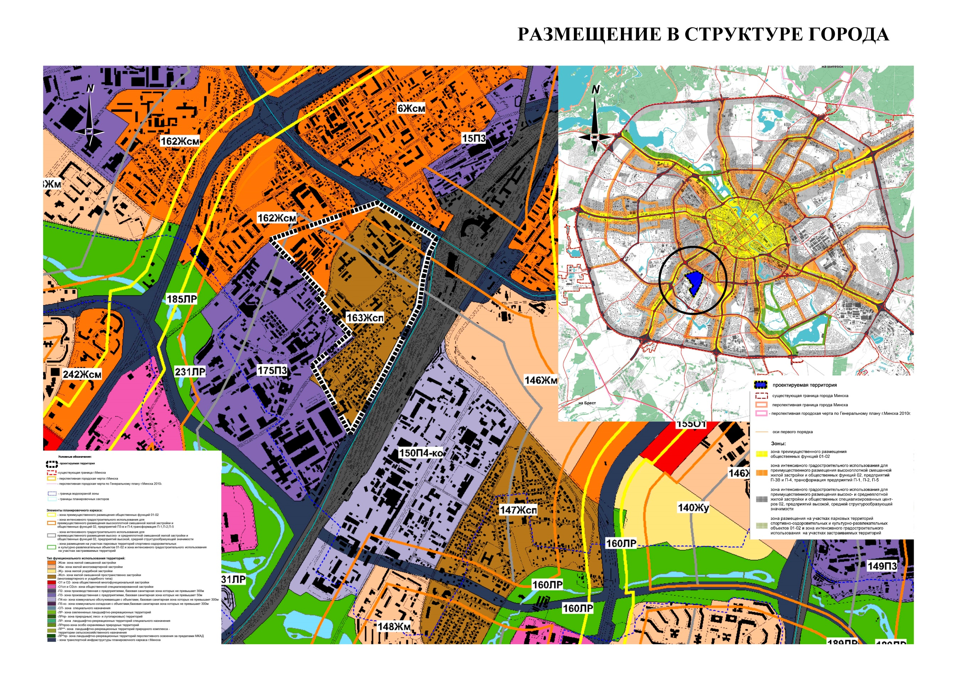

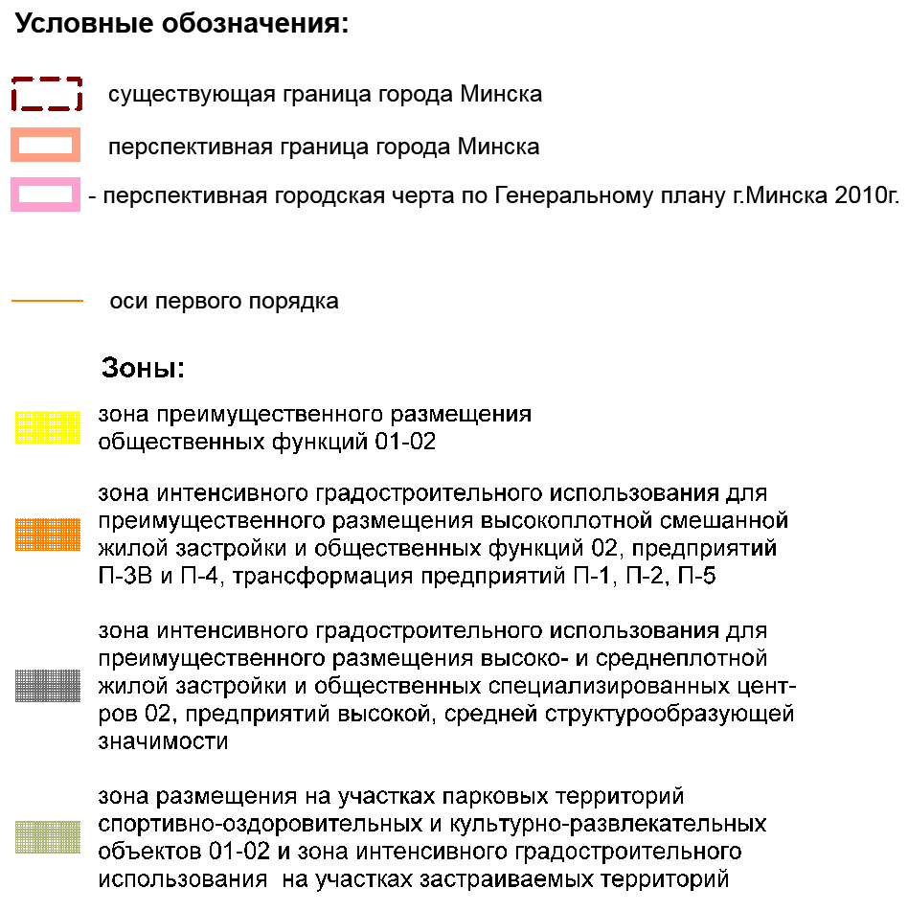
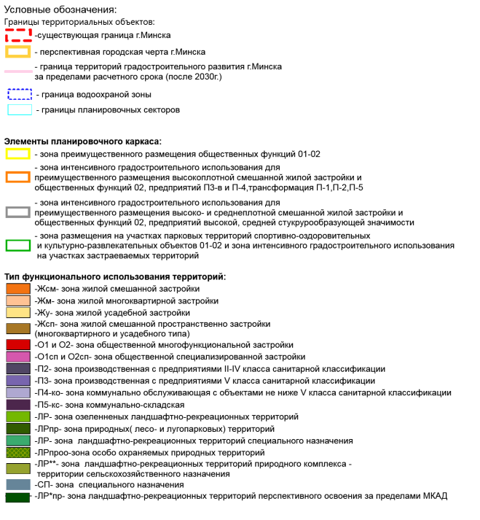

Notes:
Проектируемая территория площадью 79,7 га находится в Московском административном районе города и примыкает к одной из главных магистралей города, формирующей городской планировочный каркас - проспекту Жукова. В соответствии с функциональным зонированием генерального плана города Минска рассматриваемая территория является зоной смешанной пространственно застройки 163 ЖЭ-ЭС-ПЭ и частично входит в состав функциональной зоны смешанной многоквартирной застройки 162 ЖЭ-ЭС-ЭМ.

Slide 3
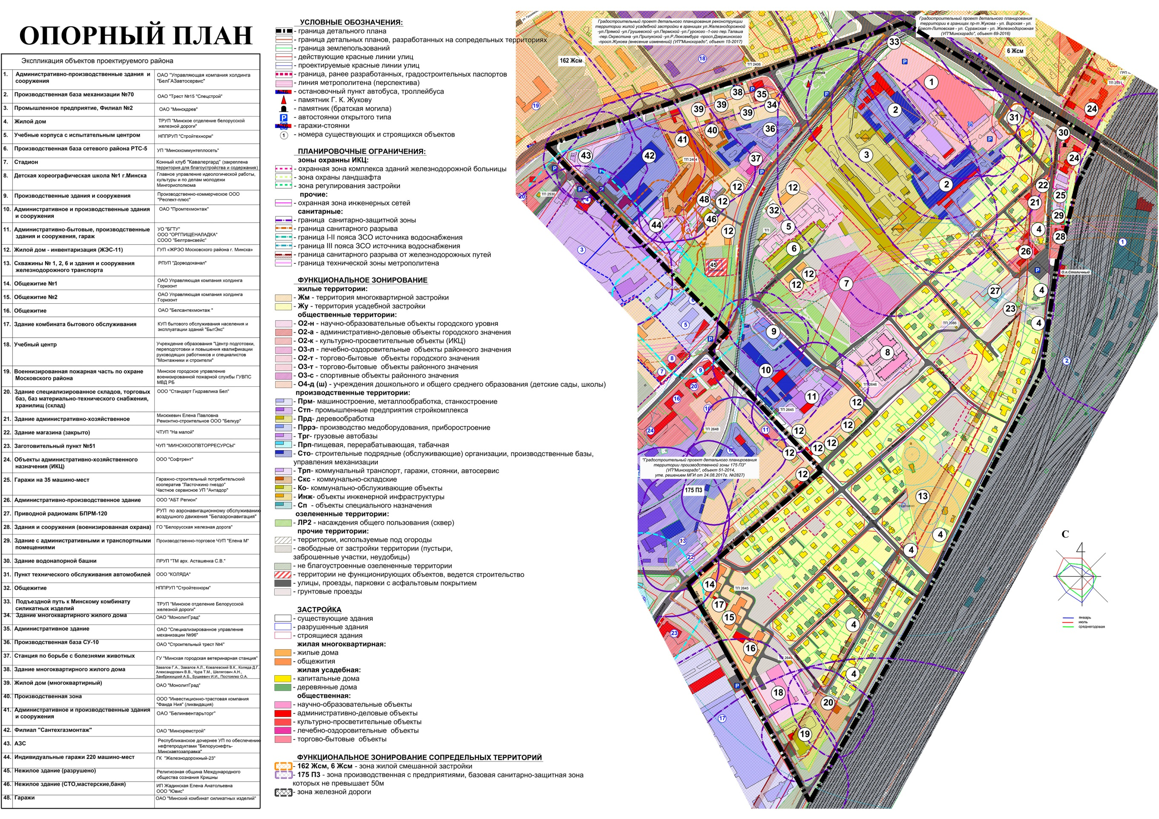
Notes:
В границах проектирования расположена смешанная по функциям застройка: жилая, производственная, общественная, историко-культурные ценности. Около трети проектируемой территории занимает жилая застройка, представленная кварталами усадебной застройки и отдельными группами или участками домов многоквартирного типа. Существующая многоквартирная застройка преимущественно малоэтажная - 2 этажа.
- Наиболее важным общественным объектом городского значения является Детская хореографическая школа №1, расположенная внутри проектируемого района. Местоположение объекта столичного уровня в структуре окружающей его застройки отличается неудобством и сложной транспортной доступностью для посетителей всего города.
- Рядом со сквером по ул. Малой в самом пониженном месте по центру района расположен стадион, ранее принадлежал заводу силикатных изделий, сейчас находится в коммунальной собственности. Объект разрушается, мало востребован и неэффективно используется. В настоящее время, администрацией Московского района стадион предоставлен в пользование конному клубу «Кавалергард» с-условием обслуживания и благоустройства его территории.

Slide 4
Notes:
Значительное и, в основном, негативное влияние на проектируемую территорию оказывают:
- прилегающая застройка производственной зоны: грузовой автопарк «Автосила», комбинат силикатных изделий, объединение «Горизонт» и др.
- железная дорога: остановочный пункт электрички «Столичный», сортировочная станция, подъездные железнодорожные пути к промпредприятиям.
- существующие производственные и коммунальные предприятия в границах проектирования: производственные базы Трест №15 Спец-строй, Минск-др+ев, Минск-коммун-теплосеть, Пром-тех-монтаж и др. которые подлежат выносу в виду несоответствия регламентам генерального плана города Минска.

Slide 5
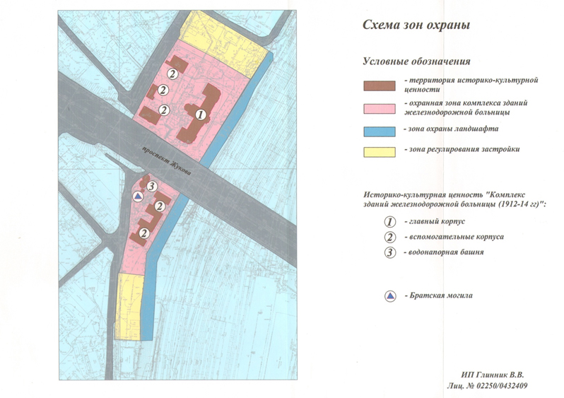
ЗОНЫ ОХРАНЫ ИСТОРИКО–КУЛЬТУРНОЙ ЦЕННОСТИ
«Комплекса зданий железнодорожной больницы: главный корпус, вспомогательные корпуса, водонапорная башня (1912-1914 годы), по ул. Автодоровской, 3, 3а в г. Минске», имеющего статус историко-культурной ценности
Notes:
В западной части проектируемого района на пересечении проспекта Жукова и железной дороги расположена часть территории комплекса зданий железнодорожной больницы по ул. Автодоровской, 3-3-а, имеющего статус историко-культурной ценности. Главный корпус, вспомогательные корпус+а, водонапорная башня (1912-1914 год постройки). На проектируемую территорию распространяются зоны охраны памятника всех трех типов. Регламенты данных зон были учтены при разработке проектного решения детального плана.
В связи с-прокладкой проспекта Жукова комплекс железнодорожной больницы был разделен на два участка – северный и южный, расположенный в границах проектируемого детального плана.
На южном участке находятся водонапорная башня, два одноэтажных корпуса бывшей больницы и братская могила, в которой похоронены сотрудники линейного отделения милиции, погибшие в первые дни Великой Отечественной войны. Участок обнесен бетонным забором.

Slide 6
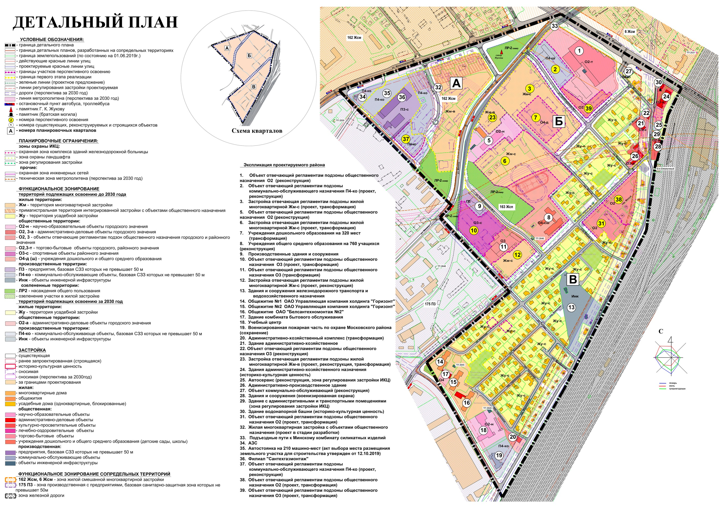
Notes:
В соответствии с поставленными задачами проекта, принятыми решениями генерального плана Минска и утвержденных детальных планов сопредельных территорий, проектируемый район рассмотрен с позиции его возможного упорядочения и более эффективного использования. Определены основные направления реконструкции территорий данного района и перспективы его освоения, намечены к трансформации производственные объекты и запланированы объемы нового жилищного строительства, учтено сохранение усадебного типа застройки и ее квартальной структуры, рассчитаны потребности и размещены объекты социальной инфраструктуры, проработаны вопросы транспортного обслуживания и инженерного обеспечения. Реализация проектных решений детального плана по реконструкции территорий проектируемого района и трансформации производственных объектов позволит повысить эффективность использования городских территорий в непосредственной близости от центральной зоны города, исключить неблагоприятное воздействие и улучшить экологическую ситуацию в районе, разместить дополнительные объемы нового жилищного строительства и повысить уровень социального обслуживания населения.

Slide 7
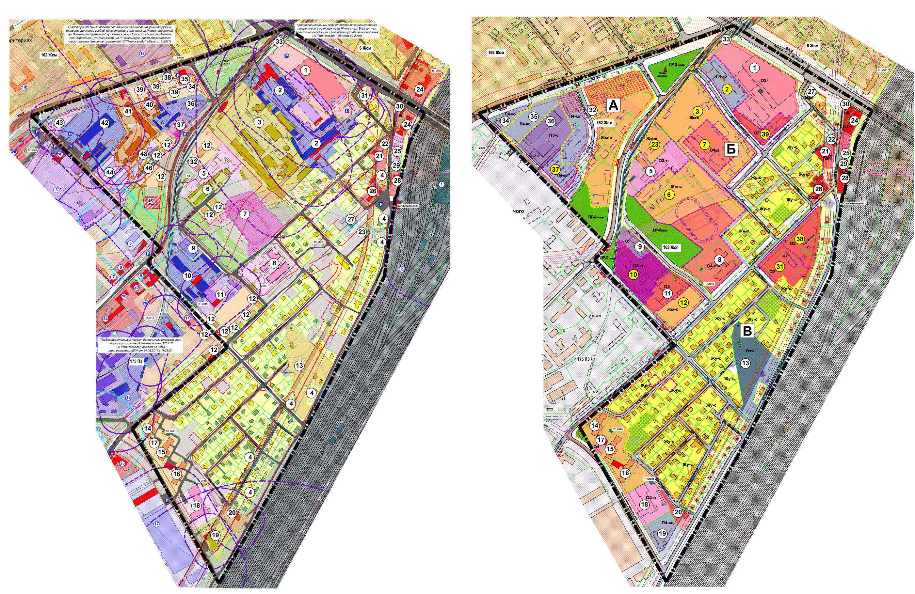
СУЩЕСТВУЮЩЕЕ ПОЛОЖЕНИЕ
ПРОЕКТНОЕ ПРЕДЛОЖЕНИЕ
Notes:
В соответствии с проектными предложениями предусматривается:
Формирование на проектируемой территории района жилой застройки с учетом следующих градостроительных преобразований:
- трансформация промышленной и коммунальной застройки, несоответствующей регламентам генерального плана, в жилую и общественную,
- реконструкция с изменением параметров многоквартирной малоэтажной жилой застройки в многоквартирную выс+око и ср+едне-плотную,
- сохранение застройки усадебного типа с доведением до нормативных параметров усадебной среднеплотной застройки.
• Ограничивается территориальное развитие и наращивание объемов строительства жилой усадебной застройки в данном районе, создавая условия для защиты сложившихся жилых территорий от негативного воздействия прилегающих объектов пром-зоны и железной дороги.
Размещение многоквартирного жилищного строительства рядом с усадебными кварталами предусматривается с параметрами среднеплотной застройки, не создавая контрастных высотных доминант.
Повышение интенсивности использования примагистральных территорий определено вдоль ул. Железнодорожной за счет размещения многоквартирного жилищного строительства с объектами общественного назначения и интегрированной застройки, реализуемыми в соответствии с разрабатываемой проектной документацией и ранее приобретенным на аукционе градостроительным паспортом.
Основные преобразования коснутся производственных территорий района, ориентированных на ул. Минина. Данные объекты подлежат трансформации в первую очередь, что связано с неэффективным их использованием и несоответствием экологическим регламентам на территории жилой зоны.
Формирование функций общественного центра жилого района запланировано на площадке выносимого промпредприятия в наиболее удобно расположенной центральной части района с хорошей транспортной и пешеходной доступностью на пересечении улиц Минина и Попова.

Slide 8
СУЩЕСТВУЮЩЕЕ ПОЛОЖЕНИЕ
ПРОЕКТНОЕ ПРЕДЛОЖЕНИЕ
Notes:
• В виду определенной планировочной изолированности жилых территорий проектируемого района, отсутствия в нем учебно-воспитательных учреждений и резервных территорий для их размещения, предлагается использовать уже имеющийся потенциал и реконструировать существующую детскую хореографическую школу в общеобразовательную для обслуживания населения данного района. Размещение детского сада запланировано в квартале нового жилищного строительства на территории трансформируемых предприятий.
• Реконструкция существующей улично-дорожной сети запланирована на участке общегородской магистрали улицы Железнодорожной, районной магистрали переулка Софьи Ковалевской и основных жилых улиц Минина и Попова, движение общественного транспорта по ним сохраняется. Существующие улицы в кварталах усадебной застройки предлагается благоустроить.
• Строительство дополнительных улиц для обслуживания нового жилищного строительства предлагается со стороны проспекта Жукова, улицы Железнодорожной и с-улицы Минина.
• Объекты, имеющие историческую ценность сохраняются данным проектом - вспомогательные корпус+а железнодорожной больницы, водонапорная башня, братская могила. Установленные зоны охраны историко-культурной ценности и их режимы учтены в проектных решениях детального плана.
• Сохранение существующих ландшафтных объектов – скверов по улицам Малая, Минина и Железнодорожная, выполняющих функции озелененных территорий общего пользования.
• Благоустройство и озеленение пустующих участков и неудобиц в кварталах усадебной застройки с выполнением мероприятий по вертикальной планировке и размещением на них детских и спортивных площадок для обслуживания проживающего населения.

Slide 9
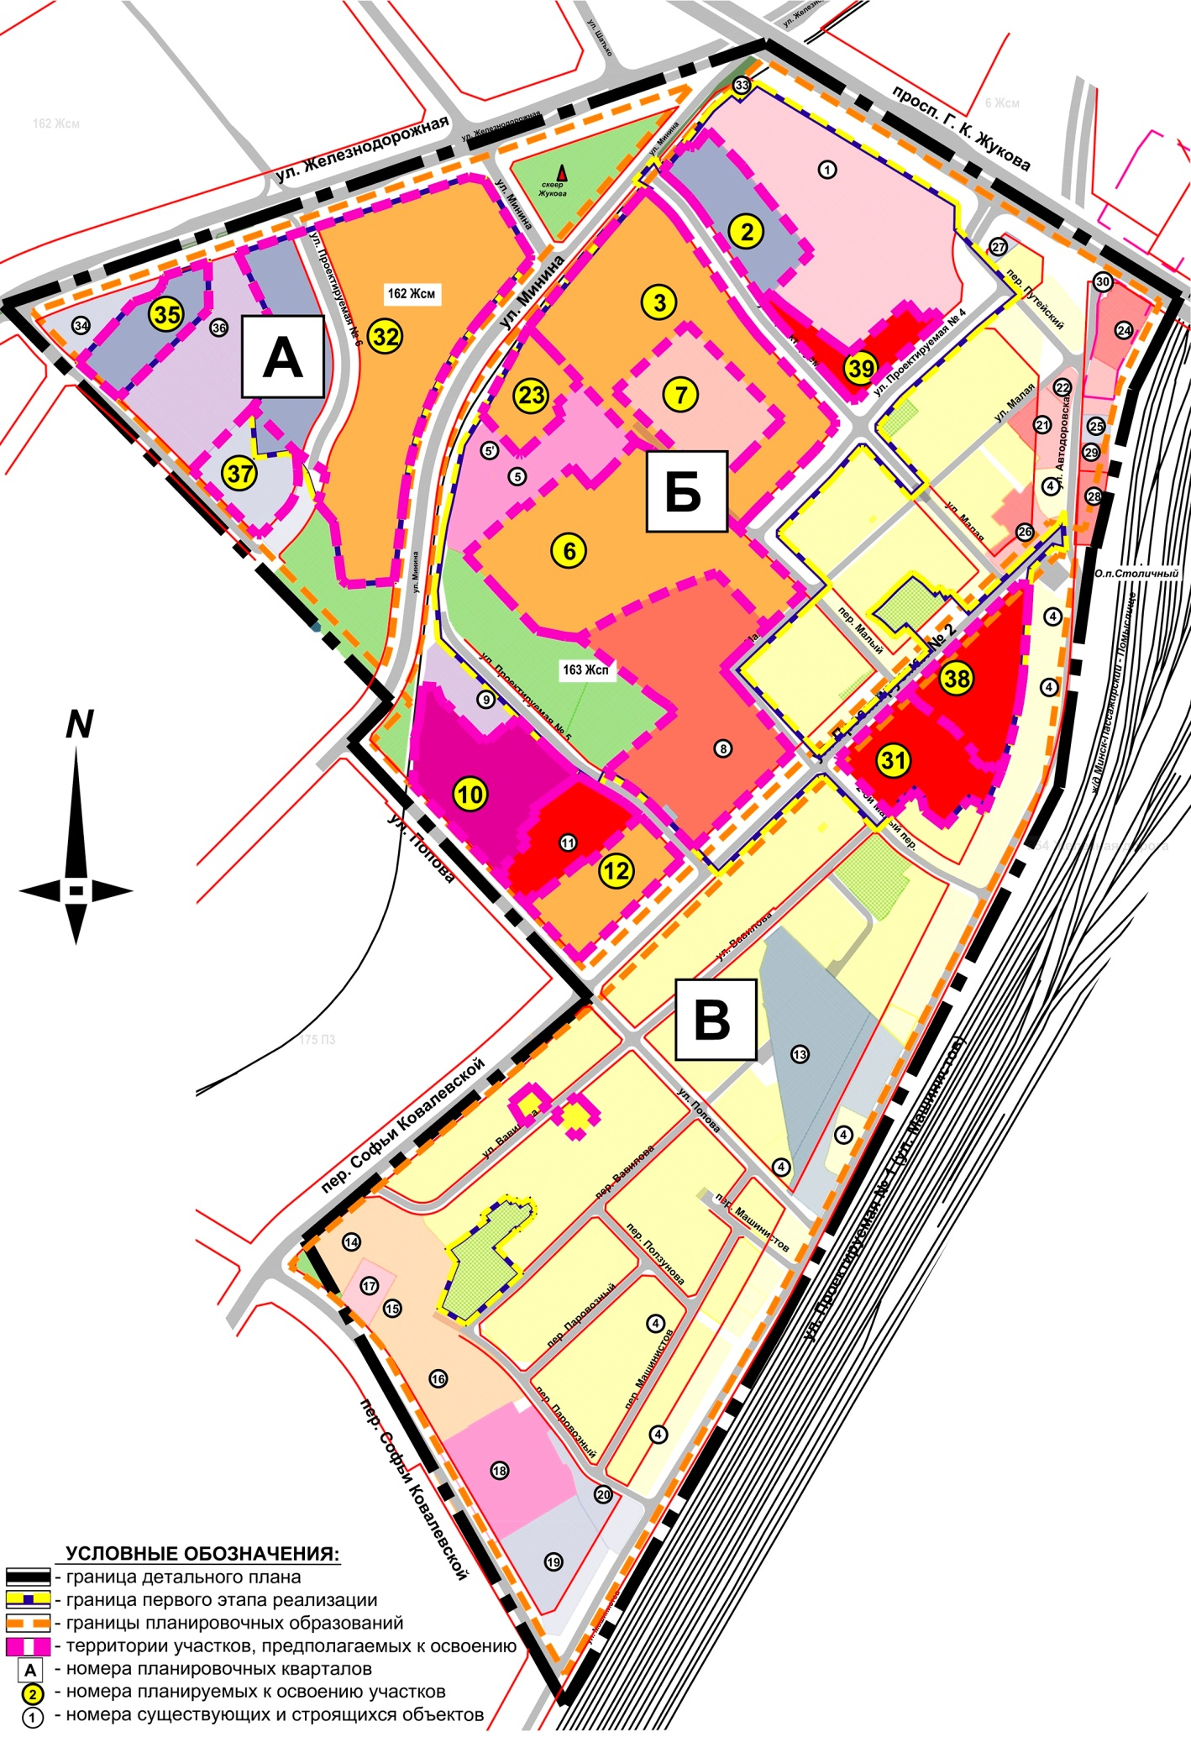
СХЕМА УЧАСТКОВ ПЕРСПЕКТИВНОГО ОСВОЕНИЯ ТЕРРИТОРИИ
1
11
6
Notes:
На подлежащих реконструкции и трансформации территориях проектируемого района выделены участки перспективного освоения для размещения жилой застройки многоквартирного типа, объектов общественного коммунального назначения, а также участки социально-гарантированных объектов обслуживания. В кварталах существующей усадебной застройки определены неиспользуемые территории и выделены участки для нового усадебного строительства.

Slide 10
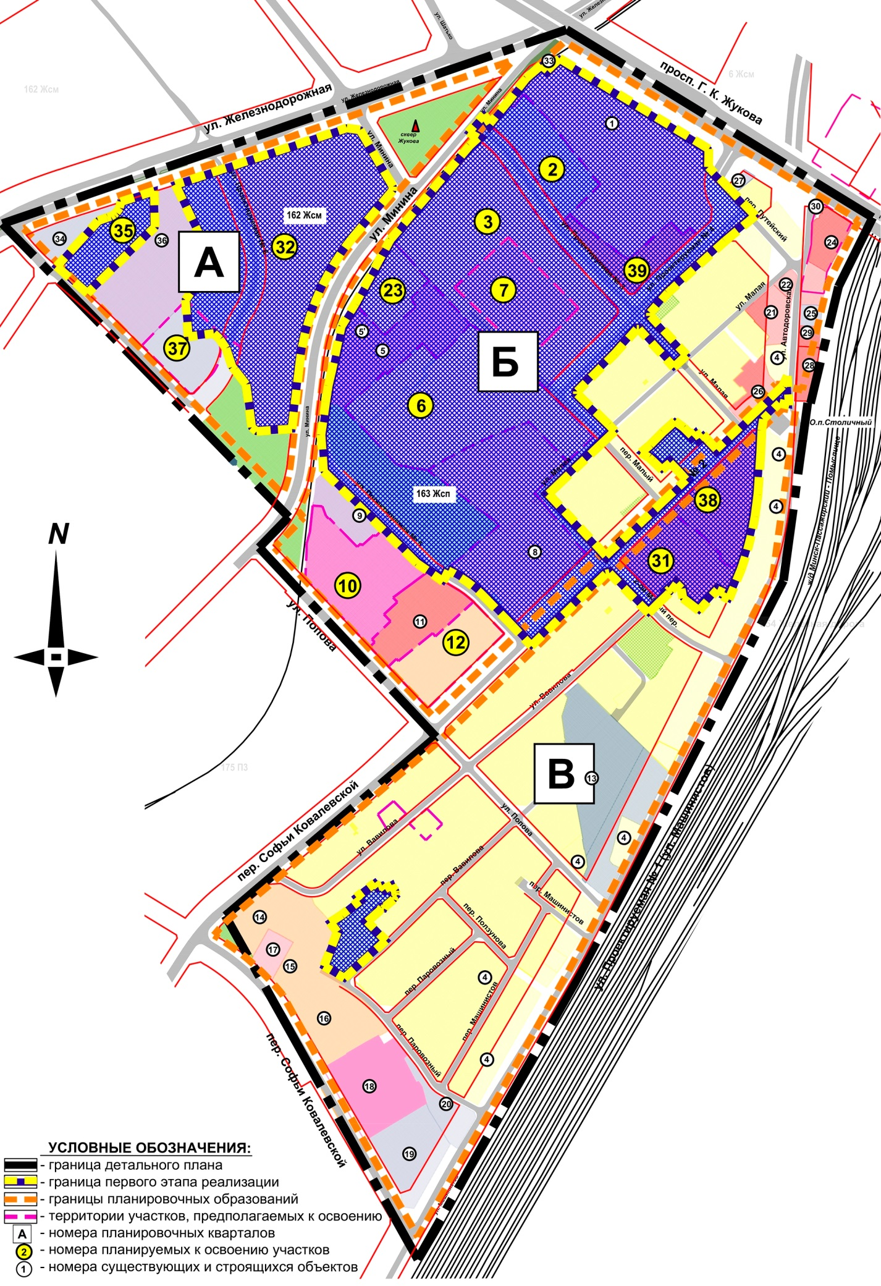
СХЕМА ПЕРВОГО ЭТАПА РЕАЛИЗАЦИИ
11
6
Notes:
Проектом устанавливаются следующие этапы очередности освоения территории:
первый этап реализации проекта – 2025 год;
расчетный период реализации проекта – 2030 год;
перспектива – после 2030 года.

Slide 11
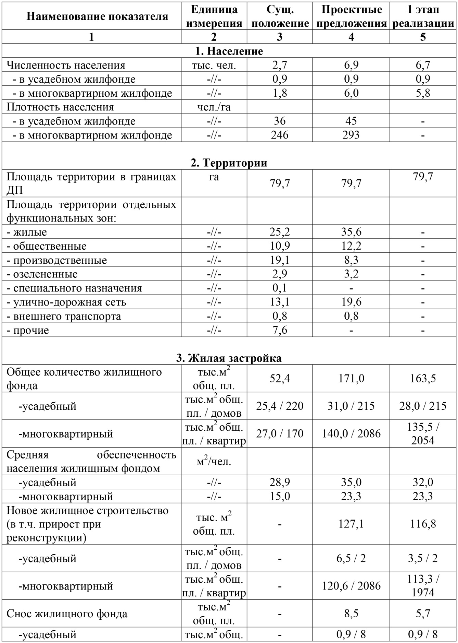
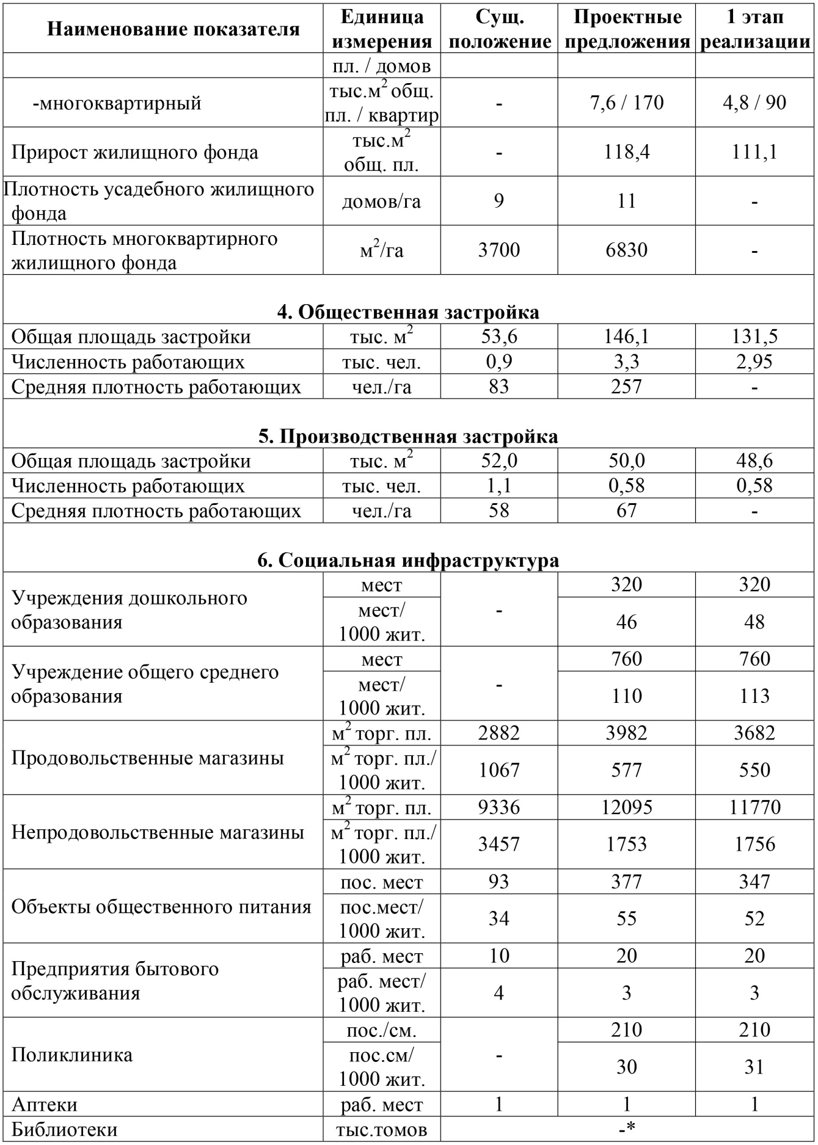
ОСНОВНЫЕ ТЕХНИКО-ЭКОНОМИЧЕСКИЕ ПОКАЗАТЕЛИ ДЕТАЛЬНОГО ПЛАНА.
Notes:
В соответствии с разработанными решениями детального плана определены основные показатели освоения проектируемого района, предусматривающие:
- сокращение производственных территорий и, соответственно, увеличение жилых территорий более чем на 10 га,
- размещение нового многоквартирного жилищного строительства в объеме 127,1 тысяч квадратных метров общей площади, как за счет сноса многоквартирного 2-х этажного жилищного фонда - 7,6 тысяч квадратных метров общей площади, так и трансформации производственных предприятий, не соответствующих регламентам генерального плана,
- увеличение численности населения с 2,7 до 6,9 тысяч человек и обеспечение потребности в объектах социально-гарантированного обслуживания на проектируемой территории путем строительства детского сада на 320 мест и реконструкции школы вместимостью до 760 учащихся.

Slide 12
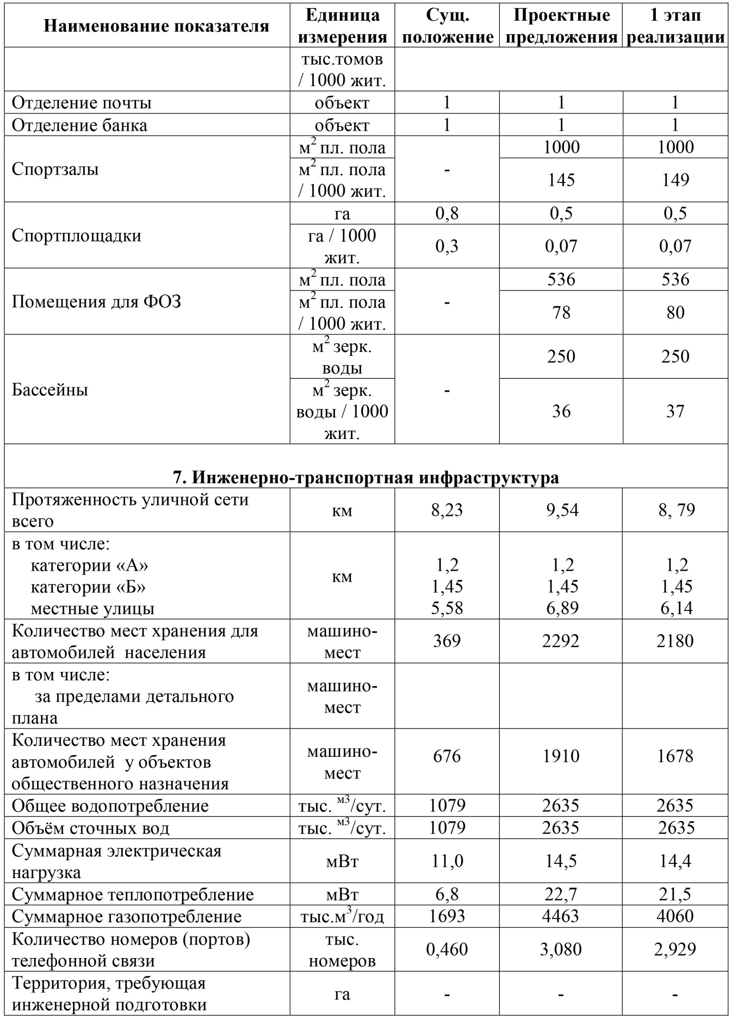
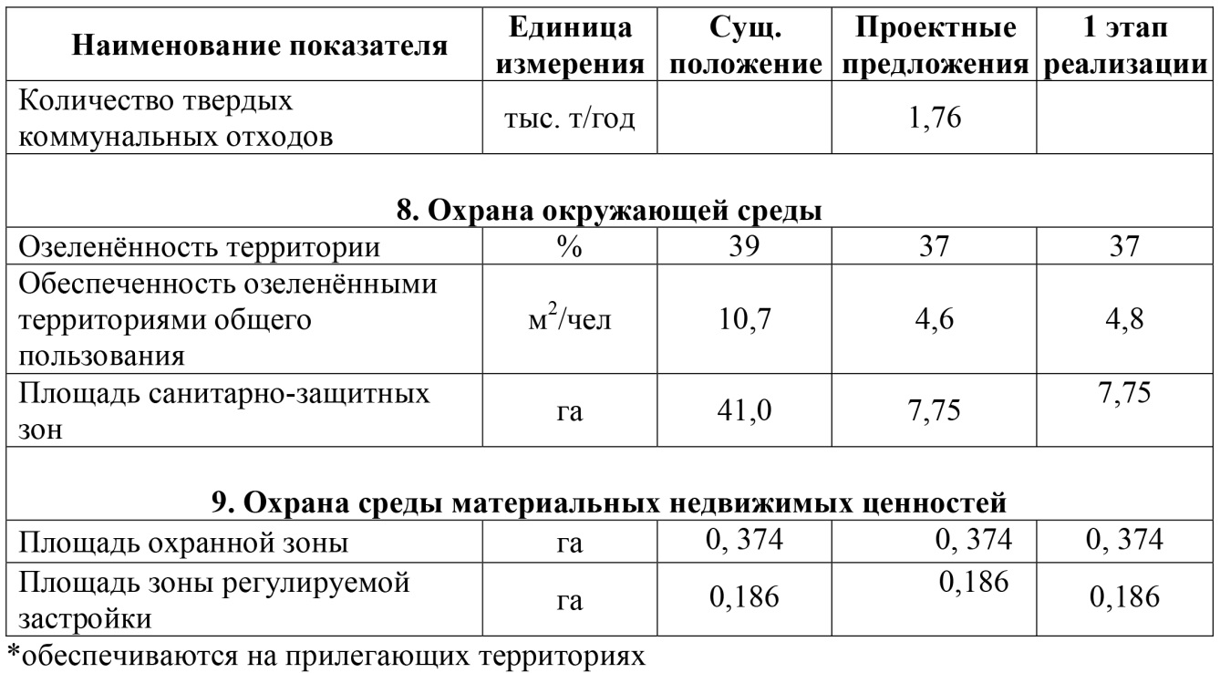
ОСНОВНЫЕ ТЕХНИКО-ЭКОНОМИЧЕСКИЕ ПОКАЗАТЕЛИ ДЕТАЛЬНОГО ПЛАНА.

